Slide 1
LA ENSEÑANZA DE LA MEDIDA EN NIVEL INICIAL
María de los Ángeles Guevara Ramírez #11
Camila Monserrat Moncada Sánchez #18
Valeria Karely Zamarripa Garza #21

Slide 2
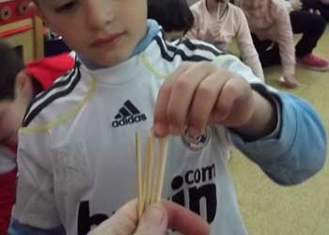
La enseñanza de la medida en el nivel inicial.
1
Es importante la enseñanza de la medida en el nivel inicial puesto que brinda nuevas herramientas a los niños para resolver distintos problemas que se le presenten en la vida cotidiana.
2
La medida es una operación que permite determinar una magnitud física de manera cuantitativa.
3
Se enseña a los niños a medir de manera directa y con algún instrumento de medición según sea el caso.
Se plantean situaciones en donde los niños utilicen unidades de medida no convencionales como tiras de papel, palos, varillas etc.
4
Se espera que lo alumnos puedan aplica estos conocimientos en diversas situaciones de la vida cotidiana en su entorno familiar.
5
6
No se espera que los niños reconozcan todos los instrumentos convencionales con todas las unidades de medida.

Slide 3
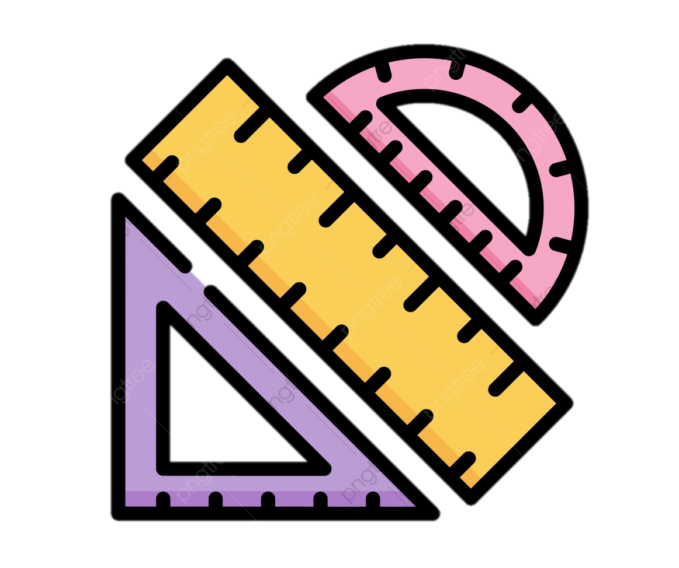
Las mediciones y el uso social de la medida
Propiciar situaciones en las que sea necesario medir, coloca a los niños frente a la posibilidad de utilizar unidades de medida pertinentes y reconocer los instrumentos que se usan en las situaciones sociales.
La medición convencional está lejos de las posibilidades de comprensión de los niños, se los puede iniciar en problemas que involucren la práctica de la medida mediante situaciones ligadas a la comparación de magnitudes.

Slide 4
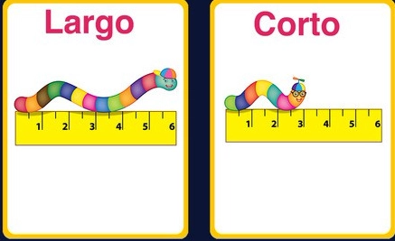
Dicha comparación puede ser:
Directa
Entre aquellos objetos portadores de la magnitud que se considera, por ejemplo, comparar la longitud de dos lápices.
Indirecta
Por medio de una unidad elegida, que puede ser convencional o no.

Slide 5
Favorecer el pensamiento dicotómico
Se deben brindar oportunidades para que puedan vincular aquellos conocimientos que construyeron
en el entorno cotidiano con los contenidos de enseñanza y, de ese modo, ampliarlos
y cargarlos de sentido..
Ejemplos
“Joaquín es mas alto que yo pero más bajo que Sebastián”;
“la biblioteca es más larga que la pared donde hay que ponerla, así que no entra”;
“el tiempo que tardamos en dar la vuelta al patio es mayor que el que
tardamos en recorrer la sala”;
“la masa para el pan es más pesada que la pasta para hacer bombones”.

Slide 6
MEDICION DE PESO Y CAPACIDADES
La preparación de diferentes alimentos puede ser una situación propicia para trabajar los contenidos referidos a la medición de pesos y capacidades. Es una práctica habitual en las distintas secciones preparar bombones, rellenar galletitas con dulce, diluir jugos concentrados en agua o hacer ensalada de frutas

Slide 7
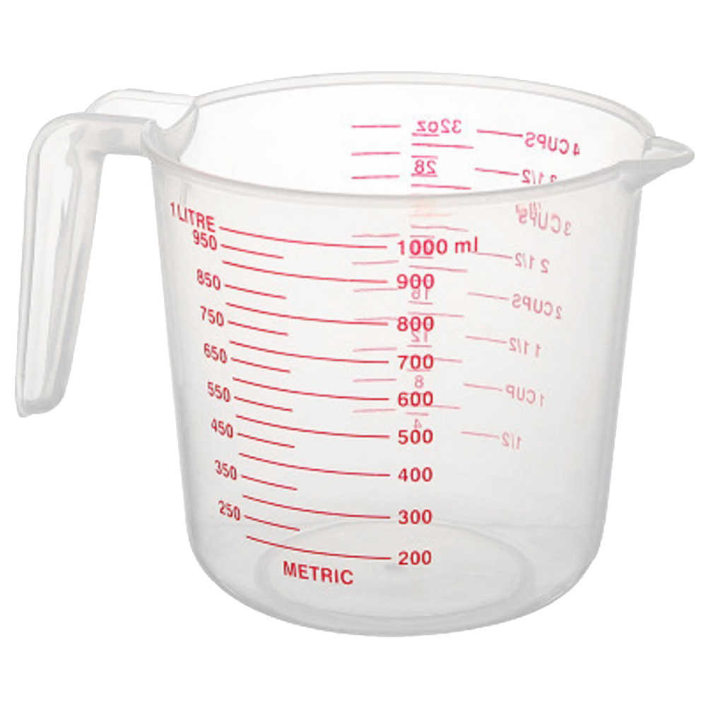
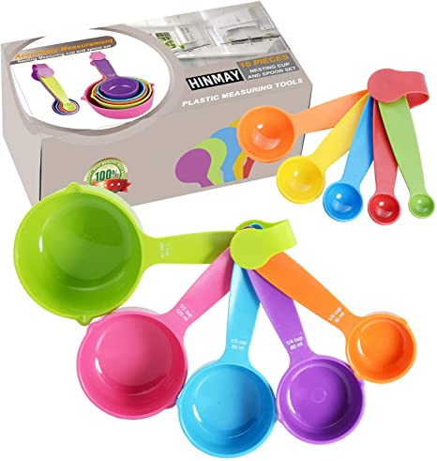
El primer problema que se puede plantear a los alumnos luego de que la maestra lea la receta es cómo hacer para “medir” cada uno de los ingredientes necesarios. Esta tarea puede realizarse por medio de distintos intermediarios:
• balanza;
• medidores de plástico de volumen y capacidad;
• tazas que equivalgan a 200 g (o 200 cm3 ) por ejemplo.

Slide 8
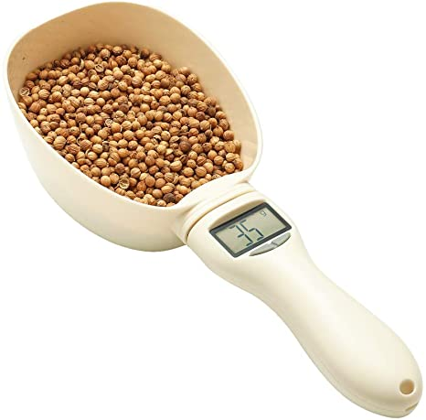
Si se dispone de todos esos recursos, los alumnos, organizados en pequeños grupos, podrán decidir cuál de ellos utilizar. Si bien las cifras involucradas seguramente no podrán ser “leídas” por los niños, sí podrán comparar los números escritos en la receta con los números que figuran en la balanza o el medidor, y establecer si son iguales o no.

